Slide 1
Ввод в критический реактор положительной реактивности

Slide 2

Переходные процессы при сообщении реактору положительных реактивностей
Общий характер переходных процессов при 0 < r < β.
Поскольку при r > 0 старший корень уравнения обратных часов Т₀ > 0, и величина постоянной интегрирования Ао > 0, а остальные корни
(Т₁…Т₆) < 0 и соответствующие им постоянные интегрирования
(А₁…А₆) < 0, то общее решение системы дифференциальных уравнений кинетики реактора для этого случая можно представить в виде:
то есть, если обозначить через Аi и Тi абсолютные значения соответствующих величин, то алгебраическая сумма положительной возрастающей экспоненты А₀ exp(t/T₀) и шести отрицательных убывающих экспонент сводится к вычитанию из значений старшей экспоненты сумм значений остальных экспонент:

Slide 3
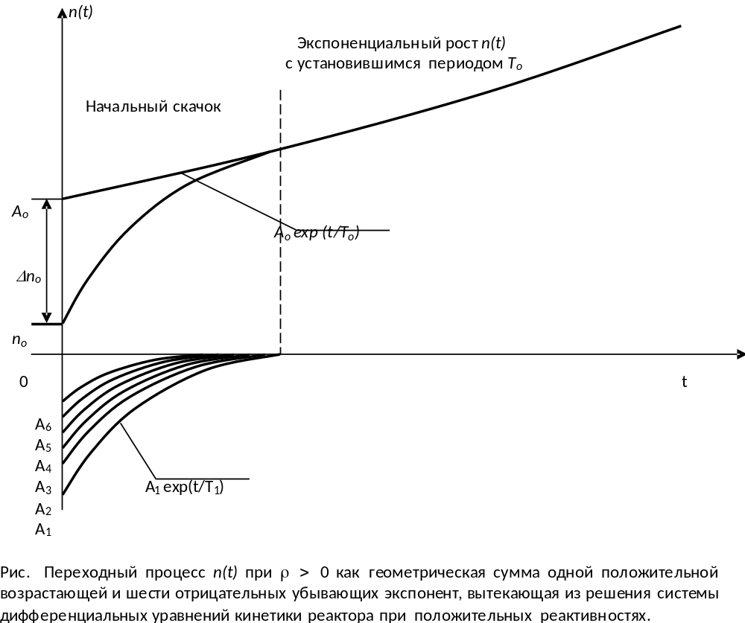

Slide 4
Если в реакторе есть мгновенные и запаздывающие нейтроны, то при мгновенном увеличении реактивности на увеличение размножающих свойств реактора первыми должны отреагировать мгновенные нейтроны. В изначально критическом реакторе коэффициент размножения на мгновенных нейтронах k_{эм} < 1.
Сообщение реактору положительной реактивности не делает реактор надкритичным на мгновенных нейтронах, оно приводит лишь к тому, что плотность мгновенных нейтронов устремляется к новому, более высокому стационарному значению.
Но в процессе роста плотности мгновенных нейтронов возрастает скорость реакции деления и скорость образования предшественников и излучателей запаздывающих нейтронов, а, значит, и скорость генерации самих запаздывающих нейтронов всех групп.
За счёт роста плотности запаздывающих нейтронов и начинается экспоненциальный рост общей плотности нейтронов в реакторе на стадии экспоненциального разгона мощности с установившимся периодом.

Slide 5

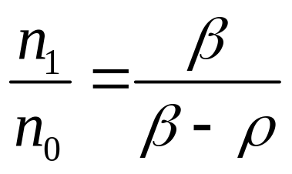
Величина начального скачка при сообщении реактору положительной реактивности определяется только величиной сообщённой реактору реактивности, так как величина начального скачка
растёт пропорционально величине сообщённой реактору реактивности.
В приближении с одной группой запаздывающих нейтронов этот начальный скачок мощности на мгновенных нейтронах можно выразить:

Slide 6

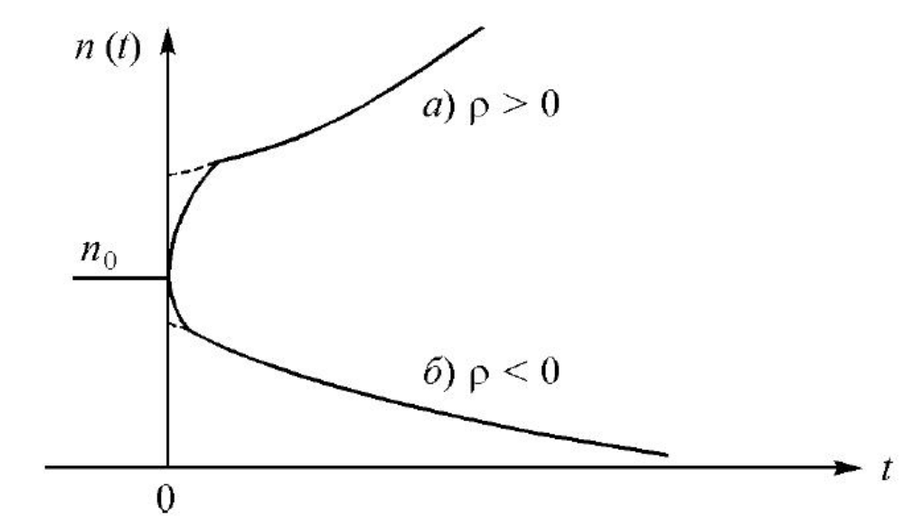
Качественный характер зависимости n(t)
при положительном и отрицательном скачках реактивности:

Slide 7
Мгновенная критичность реактора
Мгновенная критичность реактора - источник ядерной опасности.
Вспомним понятие коэффициента размножения на мгновенных нейтронах
k_{эм} = k_{э}(1 - b_{э}).
Смысл этого понятия тот же, что и у эффективного коэффициента размножения, только применительно к одним мгновенным нейтронам: отношение количеств мгновенных нейтронов рассматриваемого и непосредственно предшествующего ему поколений.
Мгновенной критичностью реактора называют его состояние, в котором он критичен на одних мгновенных нейтронах.
Поэтому очевидным условием мгновенной критичности реактора является условие:
k_{эм} = 1,
а мгновенной надкритичности - условие: k_{эм} > 1.

Slide 8
Реактор ввергается в состояние мгновенной критичности тогда, когда ему сообщается положительная реактивность, большая или равная величине эффективной доли выхода запаздывающих нейтронов.
Для того, чтобы оценить, сколь невелика та величина положительной реактивности, которая, грубо выражаясь, превращает ядерный реактор в подобие ядерной бомбы, вспомним, что:
в реакторе с топливом на основе ²³⁵U b = 0.0064;
в реакторе с топливом на основе ²³⁹Pu b = 0.0021;
в реальных энергетических реакторах АЭС величина эффективной доли выхода запаздывающих нейтронов в произвольный момент кампании лежит в пределах от 0.0060 до 0.0045, причём в процессе кампании величина
b_{э} снижается.

Slide 9
Понятие мгновенной критичности реактора является основой для понимания специфической для реакторных установок физической опасности –
- опасности возникновения неуправляемого разгона мощности реактора при сообщении ему больших положительных реактивностей, называемой ядерной опасностью.
Антиподом этому понятию служит понятие ядерной безопасности, под которым понимается состояние реакторной установки и всех обслуживающих её систем, а также комплекс конструктивных, технических и организационных мер, гарантирующие исключение неуправляемого разгона мощности реактора вследствие сообщения ему больших положительных реактивностей.

Slide 10
Различного рода требований по обеспечению ядерной безопасности довольно много.
Однако основное ограничение, на базе которого формулируется подавляющее большинство этих требований, проистекает из простой мысли:
ни при каких обстоятельствах реактору не должна сообщаться положительная реактивность, близкая к величине эффективной доли запаздывающих нейтронов.
Положительные реактивности, сравнимые по величине с эффективной долей выхода запаздывающих нейтронов в реакторе - большие реактивности. Реактивности, меньшие величины b_{э} по крайней мере на порядок - малые реактивности.

Slide 11


Большие реактивности.
При больших реактивностях (т. е. имеющих порядок величины эффективной доли выхода запаздывающих нейтронов в реакторе -b_{э}) период реактора Т мал. Причём уже при r = 0.7b_{э} он настолько мал, что величина произведения l*Т оказывается меньшей единицы, то есть этой величиной в уравнении обратных часов можно пренебречь:
Величина суммарной эффективной доли запаздывающих нейтронов
bэ = 0.0064 при малых величинах реактивности оказывается очень малой сравнительно с величиной l/T, поэтому ею также можно пренебречь, то есть

Slide 12
Единственная характеристика, которая связывает в этом случае величины реактивности и периода реактора, - время жизни мгновенных нейтронов
( l ).
А это значит, что при сообщении реактору большой положительной реактивности переходный процесс n(t) обусловлен, главным образом, размножением на мгновенных нейтронах;
запаздывающие нейтроны перестают играть свою сдерживающую роль в интенсивном развитии переходных процессов.
Экспоненциальный рост плотности нейтронов с очень малым периодом разгона внешне ничем не отличается от резкого (гигантского) скачка.
Вот почему весь переходный процесс n(t) в реакторе при сообщении ему большой положительной реактивности представляет собой один большой скачок, совершающийся в течение очень малого промежутка времени, и обусловленный быстрым размножением на мгновенных нейтронах.

Slide 13
Динамика реактора
При работе реактора на достаточно высоком уровне мощности физические параметры компонентов активной зоны (температуры, плотности), влияющих на спектр, эффективные сечения взаимодействия и баланс нейтронов, могут изменяться в результате воздействия различных факторов:
изменения мощности,
изменения условий теплоотвода,
отклонений основных технологических параметров от проектных значений (расход теплоносителя, температурные режимы, давление в 1-м контуре,…).

Slide 14
Изменения реактивности, вызванные изменением физических параметров компонентов активной зоны, называют обратными связями.
Обратные связи могут проявить себя как существенный фактор в нестационарных процессах и, соответственно, в обеспечении безопасности реактора.
Строго говоря, влияние обратных связей может быть учтено путем введения непосредственной явной зависимости эффективных нейтронных сечений от физических параметров компонентов активной зоны, включая их пространственную зависимость, в нестационарном уравнении переноса нейтронов.

Slide 15
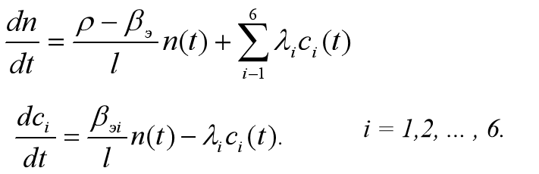
При этом, естественно, математическая модель ЯР должна включать в себя уравнения, устанавливающие связь физических параметров с мощностью и распределением энерговыделения в реакторе.
В приближении точечной кинетики единственным параметром, определяющим характер нестационарного процесса, является реактивность
ρ. (хотя еще одним важным параметром является β_{эф})
Полная замкнутая система семи дифференциальных уравнений кинетики реактора с учётом запаздывающих нейтронов имеет вид:

Slide 16
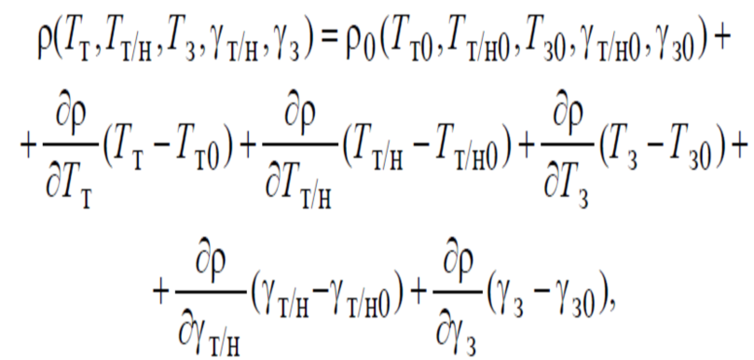
Пусть в какой-то момент времени по внешней или внутренней причине произошло изменение физических параметров, повлекшее за собой изменение реактивности.
Воспользуемся разложением функции ρ
в ряд Тейлора по перечисленной совокупности параметров и ограничимся линейным приближением.

Slide 17
В реакторе при наличии обратных связей могут возникать достаточно сложные переходные процессы, по своему характеру существенно отличающиеся от простых кинетических процессов при внешних изменениях реактивности.
Если причиной изменения совокупности физических параметров активной зоны является изменение мощности и температуры топлива , возникшее вследствие внешнего воздействия на реактивность, то может быть определены важные характеристика реактора – мощностной и температурный (по топливу) коэффициенты реактивности:

Slide 18
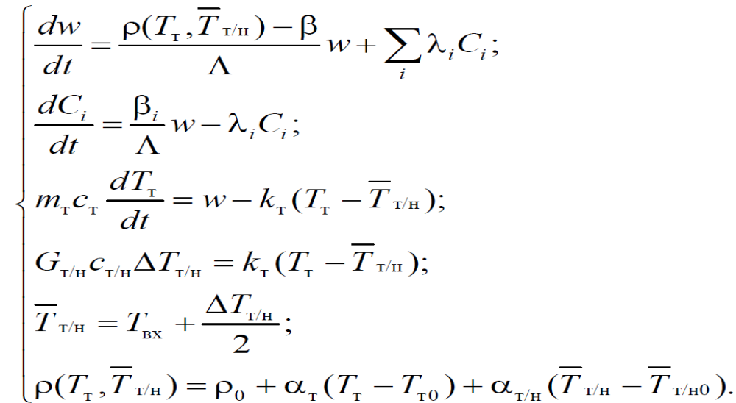
Математическая модель нестационарных процессов при сделанных предположениях имеет следующий вид:

Slide 19
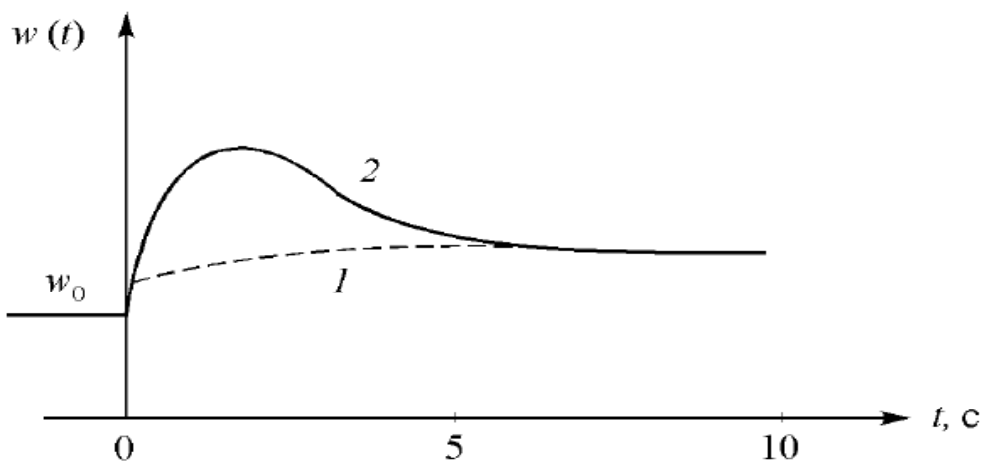
Изменение мощности реактора в моделях с обратной связью по мощности реактора 1
и по температуре топлива 2:

Slide 20
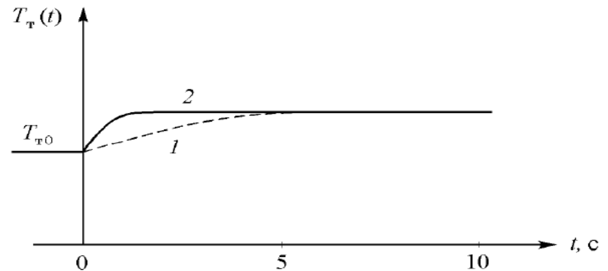
Изменение температуры топлива в моделях с обратной связью по мощности реактора 1 и
по температуре топлива 2:

Slide 21
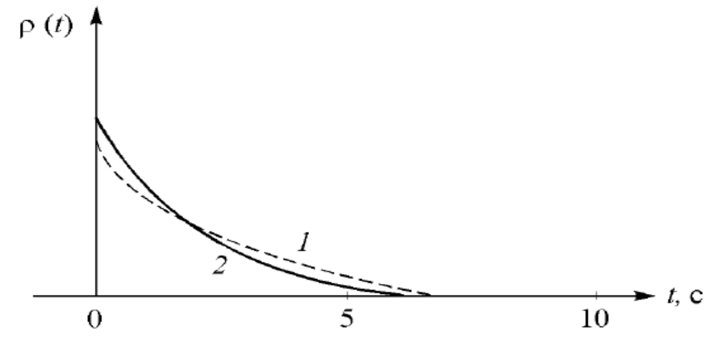
Изменение реактивности реактора в моделях с обратной связью по мощности реактора 1 и
по температуре топлива 2:

Slide 22
БОЛЬШИЕ СКАЧКИ РЕАКТИВНОСТИ
Особую потенциальную опасность в ядерных энергетических установках представляют большие скачки положительной реактивности,
превышающие эффективную долю запаздывающих нейтронов и приводящие к неуправляемому разгону реактора на мгновенных нейтронах.
Хотя современные Правила ядерной безопасности жестко регламентируют как величину, так и скорость вводимой положительной реактивности,
наличие в реакторах запаса реактивности на выгорание и отравление ядерного топлива создает потенциальную возможность ее несанкционированного ввода при нарушениях условий нормальной эксплуатации.
Для качественной оценки процесса разгона реактора на мгновенных нейтронах рассмотрим простейшую точечную модель реактора без обратных связей.

Slide 23
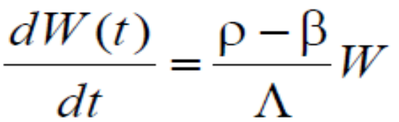
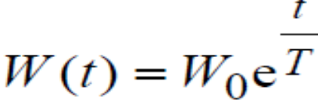
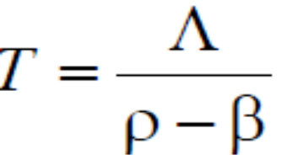
Предположим, что до момента времени t = 0 реактор работал на уровне мощности W₀.
В момент t = 0 в реактор скачком введена положительная реактивность ρ > β.
Пренебрегая вкладом запаздывающих нейтронов, уравнение для временного поведения реактора можно представить в виде:
Решение уравнения имеет вид экспоненты:
с периодом

Slide 24
Период разгона реактора прямо связан с временем жизни (временем генерации) мгновенных нейтронов, а значит – с типом реактора.
Например, при при значении β = 0,005 и скачке реактивности ρ = 2β у реактора на тепловых нейтронах, имеющего время генерации Λ = 10^{–4} с, период равен 0,02 c.
При тех же условиях у реактора на быстрых нейтронах со временем генерации Λ = 10^{–6} с период равен 0,0002 с,
т.е. в 100 раз меньше.
С точки зрения аварийных последствий важно знать, через какое время параметры реактора, ответственные за целость его конструкции, достигнут критических значений (τ_{кр}),
за которыми наступает разрушение активной зоны.
Значения физических параметров так или иначе связаны с энерговыделением в топливе.

Slide 25
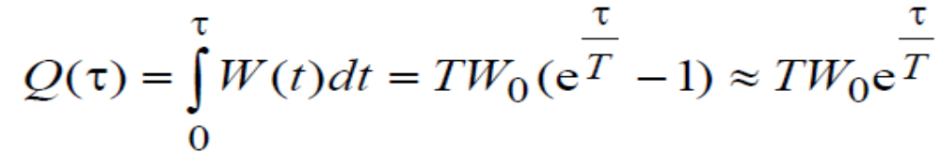
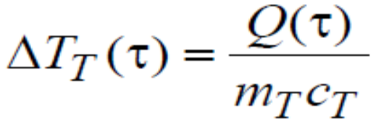
Одним из основных параметров, определяющих работоспособность реактора, является температура топлива. Количество энергии, выделившееся в топливе в процессе разгона к моменту времени τ:
Считая процесс нагрева топлива адиабатическим, т.е. принимая, что вся энергия, выделившаяся в процессе разгона, идет на нагрев топлива, получим связь между увеличением температуры топлива и энергией:

Slide 26
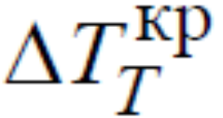
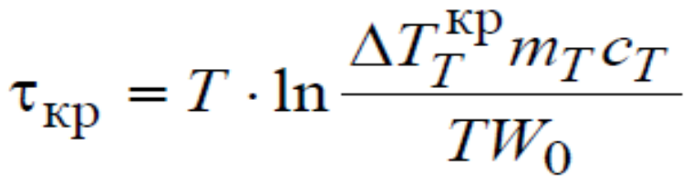
Задав критическое значение
соответствующее условиям нарушения работоспособности топливных элементов,
и комбинируя полученные выражения, легко получить формулу для оценки соответствующего времени τ_{кр}:

Slide 27
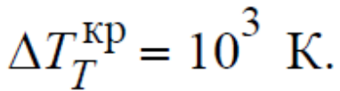
Пример. Исходная мощность реактора
W₀ = 3000 МВт; масса топлива Tm = 100 т;
теплоемкость с_{Т} = 300 кДж/т К; доля запаздывающих нейтронов
β = 0,005 ; скачок реактивности ρ = 2β, допустимое увеличение температуры топлива составит
Пользуясь приведенными формулами, получим период реактора
Т = 0,02 c и критическое время τ_{кр} = 0,124 c.
Иными словами, для прекращения роста мощности реактора, угрожающей целостности топлива и достигшей к этому моменту 492W₀,
имеется в распоряжении всего 0,124 с.

Slide 28
Создание столь быстродействующей и эффективной системы аварийной защиты по меньшей мере проблематично.
К счастью, наличие отрицательных обратных связей, препятствующих росту мощности, существенно меняет картину.
Существует ряд простых моделей, которые могут быть использованы для качественного анализа процессов, инициированных большими скачками реактивности при наличии обратных связей.

Slide 29
При решении данного примера ограничимся моделью, носящей название "модель Нордгейма – Фукса" и использующей отрицательную обратную связь по температуре топлива.
Уравнения модели могут быть получены из классических уравнений динамики, исключением уравнений для запаздывающих нейтронов.
Кроме того, предполагается, что вся выделившаяся энергия аккумулируется в топливе в виде увеличения его температуры, так что скорость нарастания температуры пропорциональна мощности реактора.

Slide 30
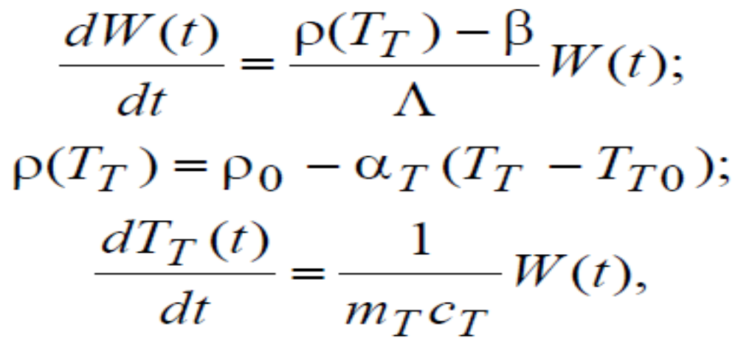
Система уравнений модели Нордгейма – Фукса имеет вид:
где: ρ₀ – исходный скачок реактивности, существенно
(в несколько раз) превышающий β.

Slide 31
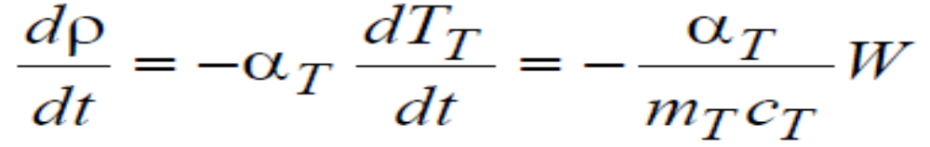
Ценность сформулированной модели состоит в том, что она позволяет получить аналитическое решение и дать достаточно четкую качественную физическую интерпретацию поведения реактора в условиях большого скачка реактивности.
Система уравнений преобразуется следующим образом. Продифференцируем реактивность ρ по времени
и установим связь изменения реактивности с мощностью:

Slide 32
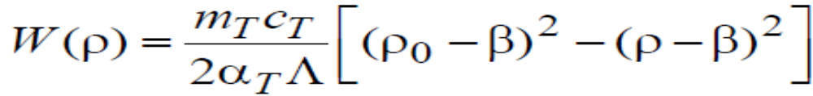
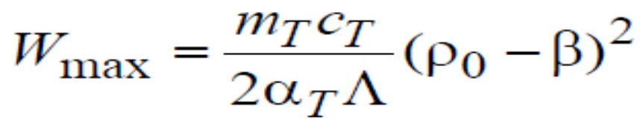
Опуская промежуточные преобразования можно окончательно получить следующее выражение:
Можно определить, что мощность реактора достигает максимального значения при ρ = β.
Подставляя ρ = β, получим явное выражение для максимума мощности:

Slide 33
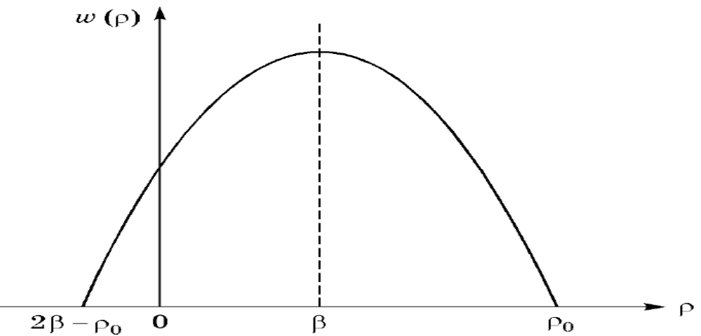
Аналитическая зависимость W(ρ) представляет собой параболу с максимумом в точке ρ = β.
Поэтому связь между мощностью и реактивностью по модели Нордгейма – Фукса имеет вид:

Slide 34
Полученную зависимость можно трактовать как вспышку мощности, которая полностью гасится отрицательной обратной связью.
Из приведенной зависимости следует, что в рамках рассматриваемой модели при достижении реактивностью определенного значения ρ = 2β − ρ₀ мощность реактора спадает до нуля.
Здесь проявляется некорректность модели в условиях, когда реактивность ρ становится меньше β.
На самом деле мощность не может упасть до нулевого значения благодаря действию запаздывающих нейтронов, которые в модели не учитывались.
Но при больших скачках реактивности эта некорректность не сильно сказывается на количественных оценках основных параметров вспышки.

Slide 35
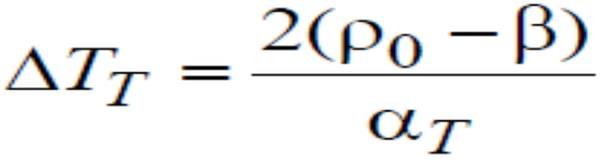
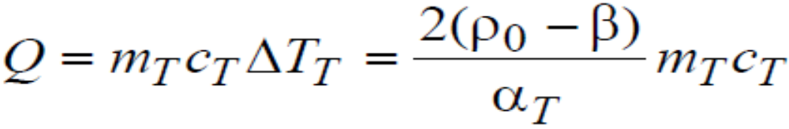
В соответствии с полученной зависимостью
(в силу симметрии параболы) полное изменение реактивности в пределах вспышки составляет
Δρ = 2(ρ0 − β) .
При этом полное изменение температуры топлива
Полная энергия, выделившаяся в топливе в процессе вспышки:

Slide 36
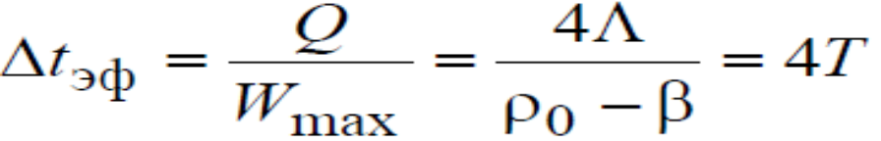
Наконец, зная полную энергию и максимальную мощность, можно оценить и эффективное время вспышки:
В полученной оценке эффективное время вспышки равно четырем начальным периодам разгона реактора.
Обратим внимание на важные качественные результаты, вытекающие из модели Нордгейма – Фукса.

Slide 37
Во-первых, из полученных выражений следует, что максимальная мощность реактора обратно пропорциональна коэффициенту реактивности α_{Т} и времени генерации мгновенных нейтронов Λ.
Поскольку время генерации в реакторах различных типов может различаться на порядки, то в соответствии с этим и максимальная мощность при прочих равных условиях может различаться на порядки.
При этом, чем больше максимальная мощность, тем меньше эффективное время вспышки.
С другой стороны, полная энергия вспышки никак не связана с временем генерации и, естественно, тем больше, чем больше введенная реактивность и меньше коэффициент реактивности α_{Т}.

Slide 38
Изменение температуры топлива ΔТ_{Т} также обратно пропорционально величине коэффициента реактивности, что совершенно естественно:
чем меньше коэффициент реактивности, тем на большую величину нужно изменить температуру топлива, чтобы скомпенсировать введенную исходную реактивность.
Заметим, что температура топлива и, соответственно, риск плавления достигает максимального значения не в момент максимума мощности, а в момент ее снижения до нуля.

Slide 39
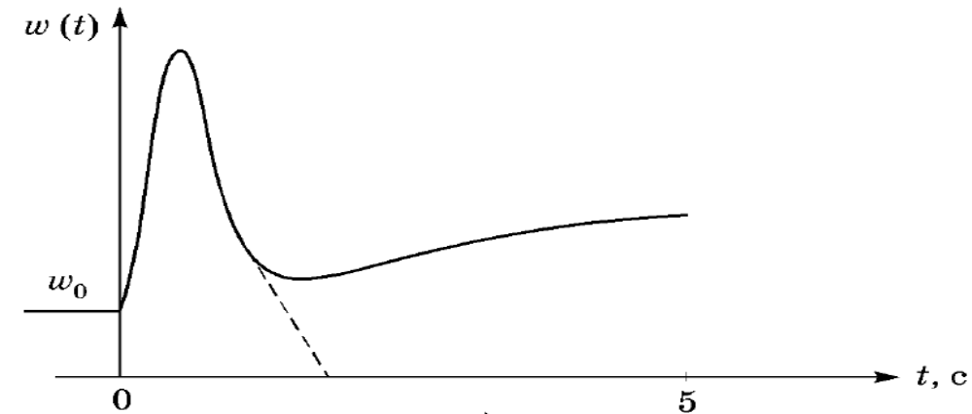
Типичная качественная временная зависимость мощности реактора при введении большого скачка реактивности
− реальный процесс;
- - - модель Нордгейма – Фукса

Slide 40
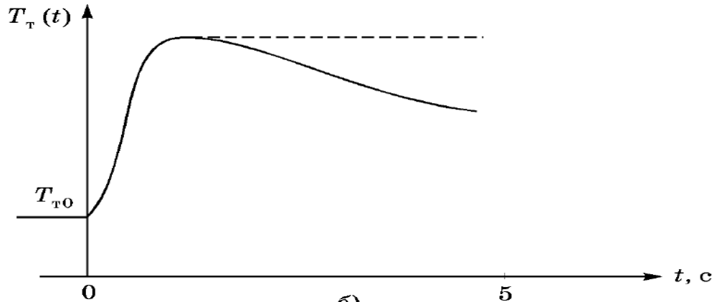
Зависимость температуры топлива реактора от времени при большом скачке реактивности;
− реальный процесс;
- - - модель Нордгейма – Фукса

Slide 41
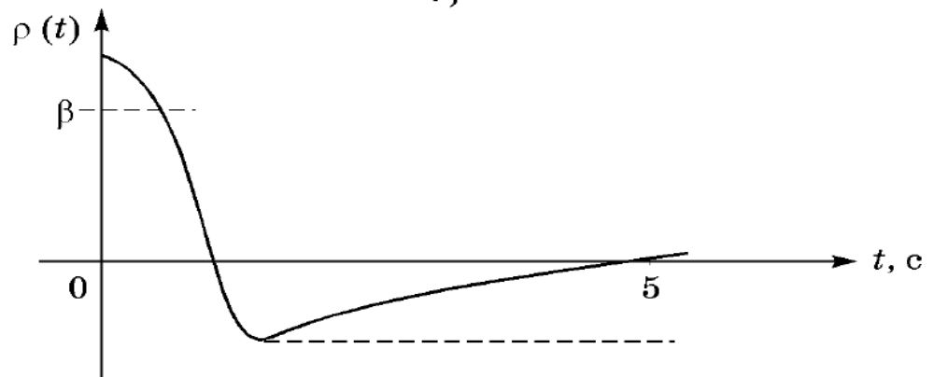
Зависимость реактивности реактора от времени при большом скачке реактивности;
− реальный процесс;
- - - модель Нордгейма - - - Фукса

Slide 42
Отличие реального переходного процесса от его представления в модели Нордгейма – Фукса объясняется двумя причинами.
1) после большого всплеска мощности и падения реактивности становится существенным влияние эмиттеров запаздывающих нейтронов, накопившихся в ходе вспышки.
2) если активная зона не разрушилась и продолжается теплоотвод, приводящий к падению температуры топлива,
то вследствие действия обратной связи по температуре топлива начинается рост реактивности и, соответственно, мощности реактора.

Slide 43
В модели Нордгейма – Фукса учтена только одна обратная связь по температуре топлива.
Более общий случай учета обратной связи, пропорциональной выделившейся энергии, без расшифровки ее физических механизмов рассмотрен в модели Фукса – Хансена.
Важно отметить, что у ядерных реакторов в принципе существуют физические механизмы, способствующие самозащищенности в условиях аварийных ситуаций, связанных с большими скачками реактивности, и ограничивающие энерговыделение.
В этом состоит их принципиальное отличие от ядерных взрывных устройств, имеющих прямо противоположную цель – максимальное энерговыделение при взрыве.

Slide 44
Заметим, что существует класс экспериментальных импульсных реакторов, для которых большие скачки реактивности, сопровождающиеся мощными нейтронными импульсами, являются нормальным штатным режимом.
Модель Нордгейма – Фукса может быть в принципе использована для оценки параметров таких реакторов.

Slide 45
Мы рассмотрели феномен вспышки на уровне точечной модели.
В реакторах больших размеров, существенно превышающих минимальный критический объем, и имеющих запас реактивности, превышающий долю запаздывающих нейтронов,
в принципе возможна ситуация, когда коэффициент размножения в силу тех или иных причин возрастает до величины, способной привести к разгону на мгновенных нейтронах
в ограниченной области активной зоны.

Slide 46
Для описания такой ситуации существует специальный термин "локальная критичность",
хотя более правильным был бы термин "локальная надкритичность".
Причинами такой аварийной ситуации могут быть
нарушения регламента при загрузке свежего топлива,
отказы в системе управления и теплоотвода и пр.
Естественно, реакторы больших размеров должны подвергаться тщательному анализу безопасности и иметь средства самозащищенности не только по осредненным характеристикам активной зоны, но и по ее локальным свойствам.

Slide 47
Следует обратить внимание на важный парадокс, относящийся к построению и достоверности модели Нордгейма – Фукса.
Модель строится на основе предположения о пренебрежимо малом вкладе в процесс изменения (роста и падения) мощности запаздывающих нейтронов.
Естественно, чем больше величина скачка реактивности, внесенного в реактор, тем меньше относительный вклад в процесс изменения мощности запаздывающих нейтронов, тем точнее в чисто математическом плане модель Нордгейма – Фукса.
С другой стороны, чем больше скачок реактивности, тем больше изменение мощности, а следовательно и температуры топлива.

